Slide 1

আজকের পাঠে সবাইকে স্বাগতম

Slide 2
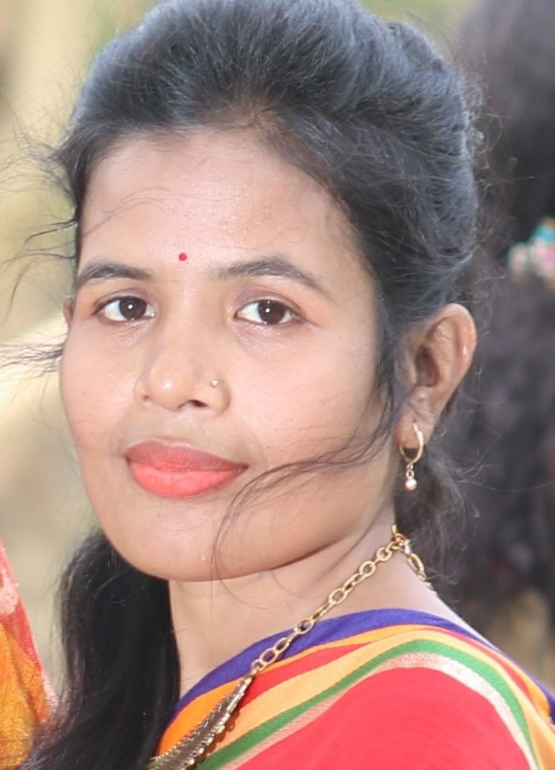
শিক্ষক পরিচিতি
লাকী বিশ্বাস
সহকারী শিক্ষক
ভাটিপাড়া সরকারি প্রাথমিক বিদ্যালয়
বিশ্বম্ভরপুর, সুনামগঞ্জ ।

Slide 3

পাঠ পরিচিতি
শ্রেণিঃ প্রথম
বিষয়ঃ বাংলা
পাঠঃ ৪৮
পাঠের নামঃ মুমুর সাত দিন
পাঠের অংশঃ ( মুমু রোজ----------------------মঙ্গল বার সাঁতার কাটে )

Slide 4
বলা
শোনা
পড়া
সাত দিনের নাম লিখতে পারবে ।
নির্বাচিত যুক্তব্যঞ্জন ভেঙ্গে লিখতে পারবে ।
সপ্তাহের সাত দিনের নাম পড়তে পারবে ।
ব্যঞ্জণবর্ণের সাথে ব্যঞ্জণবর্ণ যুক্ত করে পড়তে পারবে ।
সপ্তাহের সাত দিনের নাম বলতে পারবে ।
যুক্তবর্ণের ধ্বনি স্পষ্ট ও শুদ্ধভাবে বলতে পারবে ।
সাত দিনের নাম শুনে মনে রাখতে পারবে ।
যুক্তবর্ণের ধ্বনি মনোযোগসহকারে শুনবে ও মনে রাখবে ।
লেখা

Slide 5
পূর্বজ্ঞান যাচাই
আজ সকালে রবিবার ছিল ,
এখনও রবিবার ,
বিকালেও রবিবার
আজ সারা দিনই রবিবার ।
তাহলে আগামীকাল কী বার ? শিক্ষার্থীরা বলবে সোমবার
বলতে না পারলে বলে দিব ।
আচ্ছা এখন বলত আজ রবিবার হলে গতকাল কি বার ছিল ?
শিক্ষার্থীরা বলবে শনিবার
আজ কি বার ?
শিক্ষার্থীরা বলবে .........
বলতে না পারলে বলে দেবো আজ হলো রবিবার ।

Slide 6
এ রকম দিনের নাম আসে ৭ টি
শনিবার
রবিবার
সোমবার
মঙ্গলবার
বুধবার
বৃহস্পতিবার
শুক্রবার

Slide 7
একটি করে দিন আসে , দিনের নাম বার বদলায় , সাত দিন পর যে দিন আসে সেটি দেখিয়ে দিব ।
বারের নাম
শনিবার
বুধবার
বৃহস্পতিবার
শুক্রবার
সোমবার
রবিবার
মঙ্গলবার

Slide 8
শিক্ষার্থীদের বলব
গতকাল তোমরা কী পড়েছ ? শিশুরা উত্তর দেবে
এক এক দিন আমরা এক এক কাজ করি । যেমন শুক্রবারে আমরা ছুটি কাটাই । সাত দিনে আমরা সাত রকম কাজ করি । আজ আমরা সাত দিনের কাজের ওপর সুন্দর একটি গল্প পড়ব ।
এবার তোমাদের বইয়ের ৬২ নম্বর পৃষ্টা খোল ।

Slide 9
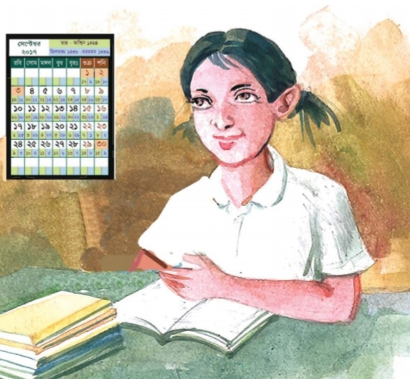
মঙ্গলবার
রবিবার
সোমবার
শনিবার
মুমুর সাত দিন
মুমু রোজ স্কুলে যায় । লেখাপড়া করে। শনিবার সে পড়ার টেবিল সাজায় । রবিবার সে বাগান দেখাশোনা করে । সোমবার গান শেখে । মঙ্গলবার সাঁতার কাটে ।

Slide 10
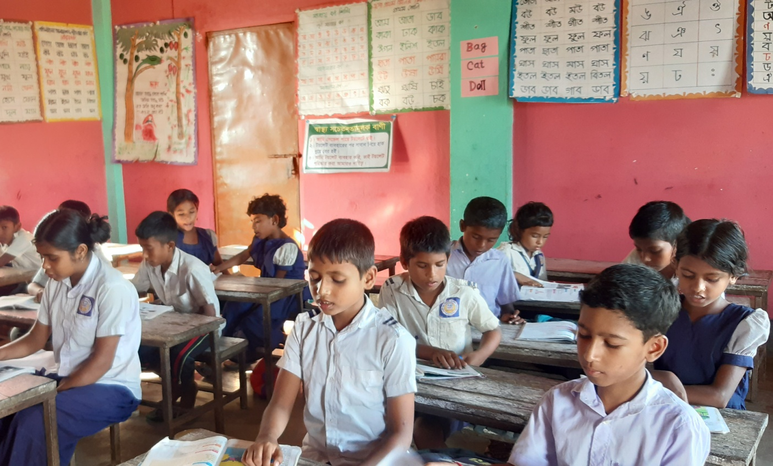
আমি এক লাইন করে পড়ছি, তোমরা আমার সাথে সাথে বই দেখে আঙ্গুল দিয়ে ধরে ধরে পড়ো ।

Slide 11
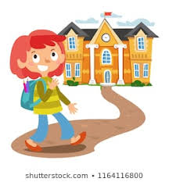
মুমু রোজ স্কুলে যায়

Slide 12
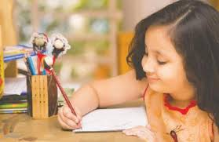
লেখাপড়া করে

Slide 13
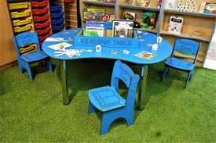
শনিবার সে পড়ার টেবিল সাজায়

Slide 14
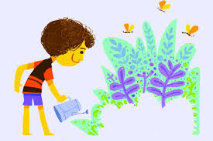
রবিবার সে বাগান দেখাশোনা করে

Slide 15
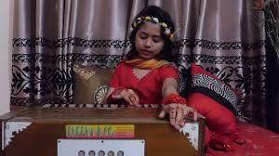
সোমবার গান শেখে

Slide 16
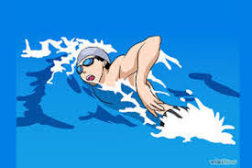
মঙ্গলবার সাঁতার কাটে

Slide 17
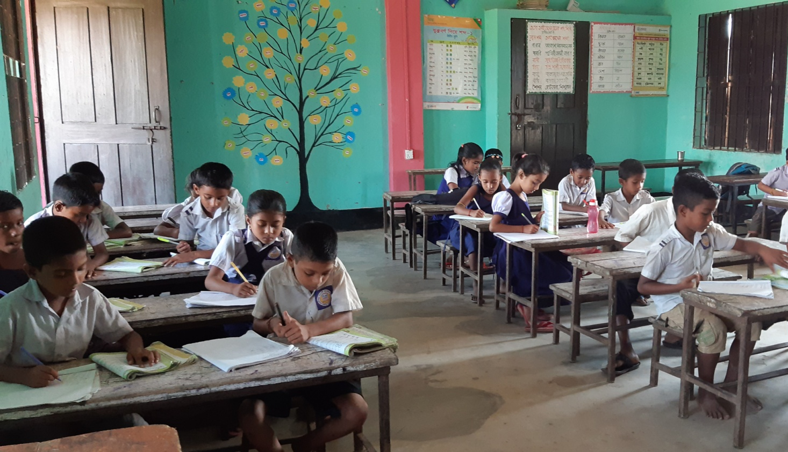
একক কাজ
যুক্তবর্ণ সংবলিত শব্দ খাতায় লিখতে বলবো , তারা প্রত্যেকে খাতায় লিখবে ।

Slide 18
স্কুল
যুক্তবর্ণগুলো ভেঙ্গে আলাদা করে লিখি
স্ক
স
ক
মঙ্গল
ঙ্গ
ঙ
ল

Slide 19
আমরা মুমুর গল্প থেকে কী কী বার শিখলাম
শনি বার
রবিবার
সোমবার
মঙ্গলবার

Slide 20
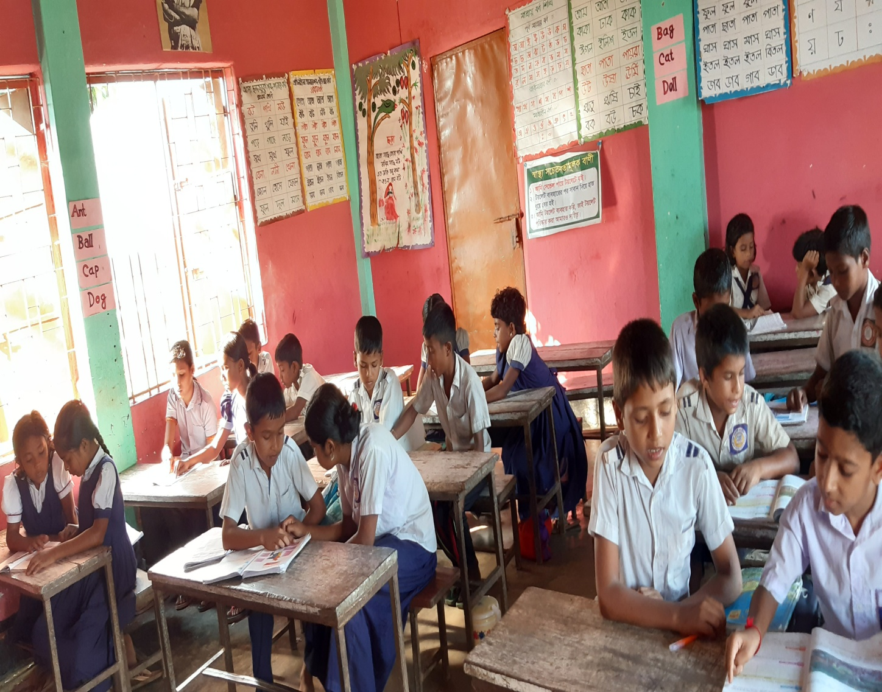
জোড়ায় কাজঃ
জোড়ায় কাজ দিয়ে এক জন আরেকজনকে বারের নাম বলতে দেবো । আমি ঘুরে ঘুরে পর্যবেক্ষন করবো ।

Slide 21
ধন্যবাদ সবাইকে

